Slide 1

الدرس الأول: استكشف طرح العشرات

Slide 2
الفصل السابع الدرس الأول
عزيزي التلميذ :
الهدف التعليمي من هذا الدرس:
1.ان تستخدم الدالة (المسطرة )في طرح العشرات
2.ان تقسم كمية طعام الحيوانات باستخدام الدالة (المسطرة)

Slide 3
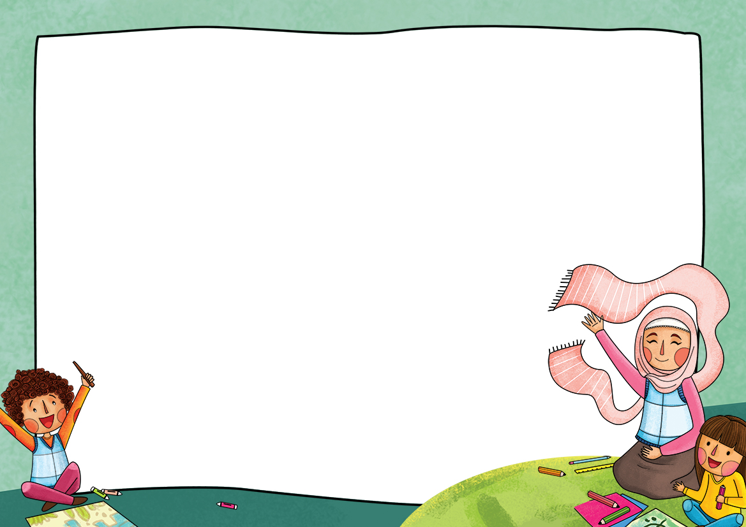
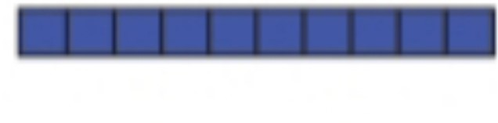
استكشف طرح العشرات
تشير هذه الدالة الى عشرة
سنستخدم هذه الدالة في طرح العشرات
Notes:
هذه الدالة على شكل المسطرة ترمز الى عشرة

Slide 4

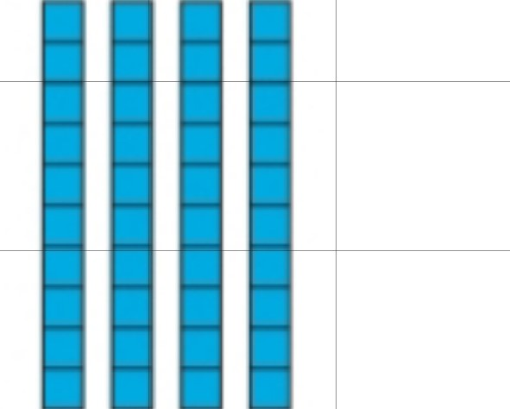
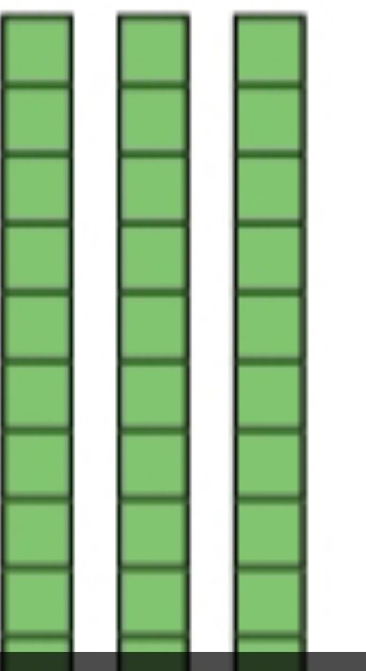
نتذكر معا:
تشير هذه الدالة الى4عشرات
تشير هذه الدالة الى 3عشرات

Slide 5

استخدم الدالة في إيجاد ناتج الحل
60
-
30
30
6عشرات
-
3عشرات
3عشرات

Slide 6
اجد ناتج الطرح
اطرح بإمكانك ان تستخدم الدالة للمساعدة
7عشرات 70 6عشرات 60
- - - -
2عشرات 20 4عشرات 40
20 2عشرات 5عشرات 50

Slide 7
سأقرأ لكم المسألة واترك حلها لكم
يقوم مسؤول عن حديقة الحيوانات باطعام الحيوانات صباحا ومساءا
مثَل كمية الطعام التي تأكلها كل مجموعة من الحيوانات خلال اليوم
ضع بعض ال لتمثل ماقد تحتاج اليه تلك المجموعة صباحا
اوجد ماتحتاج اليه تلك المجموعة مساء
تنويه هام : يجب ان يكون العدد من العشرات ولا يقبل التجزئة
مجموعة الحيوانات | كمية الطعام يوميا | كمية الطعام صباحا | كمية الطعام مساء
الحمير الوحشية | 50كغ
القردة | 40كغ
الطيور | 30كغ
الزرافات | 70كغ
الفيلة | 90كغ

Slide 8
تنويه هام
عزيزي الطالب: ارجو حل التمرين الموجود في الملف المرفق مع الفيديو
عزيزي ولي امر الطالب :
ارجو متابعة التلميذ في حل التمرين
أتمنى لكم النجاح والتوفيق والسلام عليكم ورحمة الله وبركاته

